Slide 1
«Формирование художественно - эстетических навыков и умений посредством проектной деятельности у детей старшего дошкольного возраста»
Подготовила:
воспитатель 1-й кв.категории
Соколова Ю.Э.
МБДОУ «Колыванский детский сад «Радуга»
Колывань,2019

Slide 2
“Сущность образования детей дошкольного возраста определяет необходимость новых педагогических технологий, среди которых одним из ведущих является метод проектов.”
Метод проектов - это педагогическая технология, стержнем которой является самостоятельная деятельность детей - исследовательская, познавательная, продуктивная, в процессе которой ребёнок познаёт окружающий мир и воплощает новые знания в реальные продукты.
Три принципа, на которых должна строиться проектная работа:
свобода, самостоятельность, совместная деятельность.
В результате совместной творческой деятельности действия детей становятся более уверенными, эффективными, а учебный результат намного значительнее.

Slide 3
В старшем дошкольном возрасте преобладают информационные, исследовательские и творческие виды проектной деятельности.
Как рождается проект?
Проект рождается с интереса, вопроса ребёнка. (Что это такое? А как с ним играть? Откуда это берётся?)
И тут задача педагога состоит не в том, чтобы заставить ребёнка выполнить то, что педагог считает важным и нужным для реализации программы, а в том, чтобы помочь ему сделать собственный выбор и спланировать свою деятельность, осознать важность, нужность своих и предложенными взрослыми действий.
Взрослые могут предлагать детям темы, которые соответствовали бы принятым традициям и образовательным программам, - так соблюдается баланс интересов. Важно мотивировать детей на данную деятельность.
Затем строим модель трёх вопросов:
Что мы знаем о….?
Что мы хотим узнать?
Что нужно сделать, чтобы узнать?

Slide 4
Планирование проектной деятельности начинается с вопросов:
- “Для чего нужен проект?”
- “Ради чего он осуществляется?”
- “Что станет продуктом проектной деятельности?”
- “В какой форме будет презентован продукт?”

Slide 5
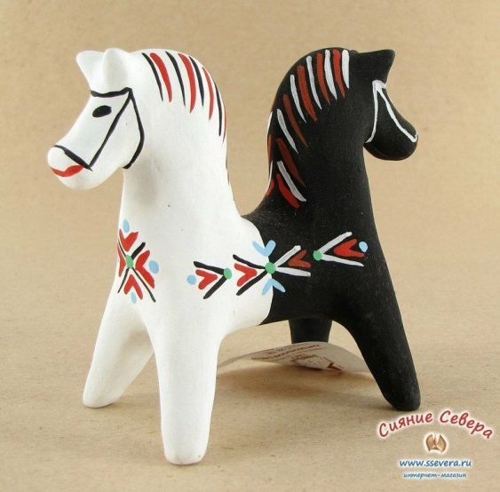
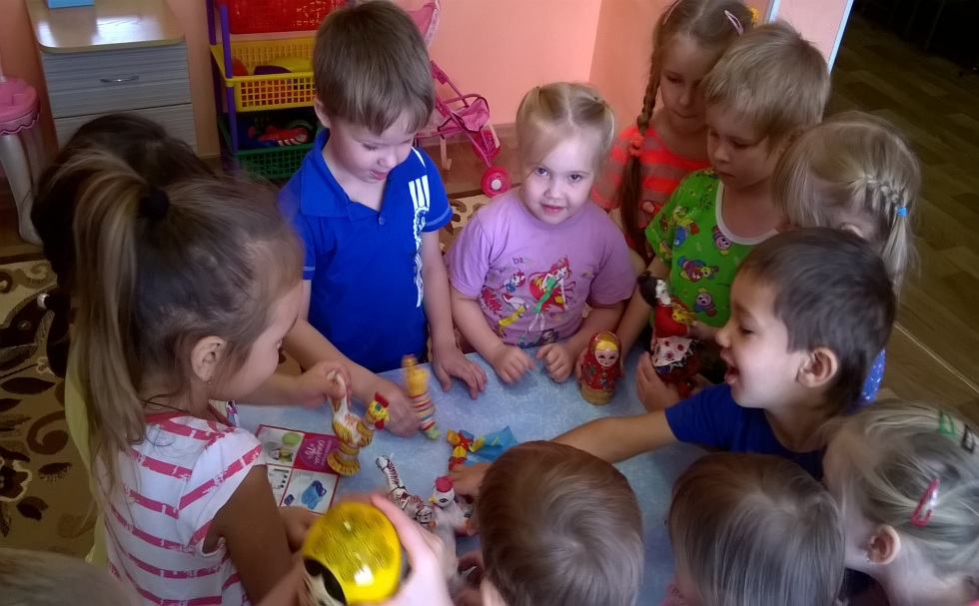
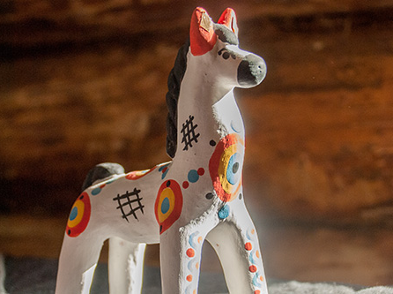
Как работает модель трёх вопросов?

Slide 6
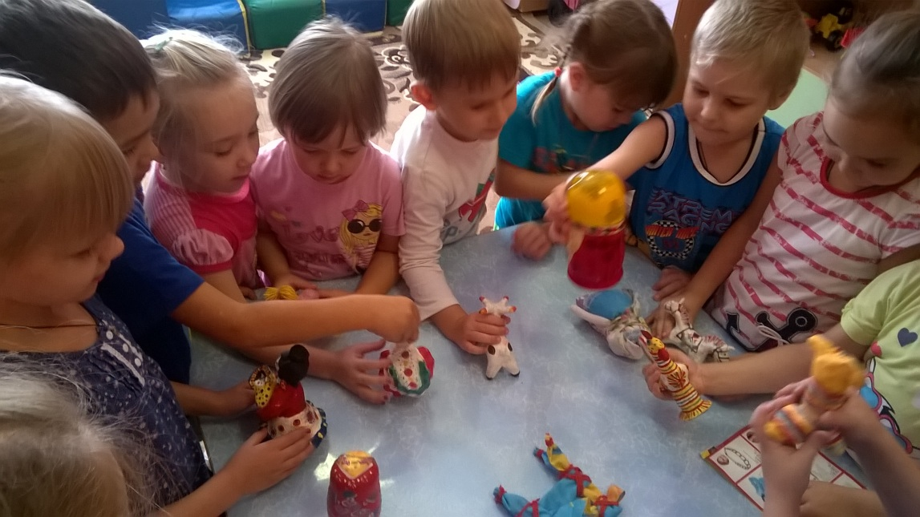
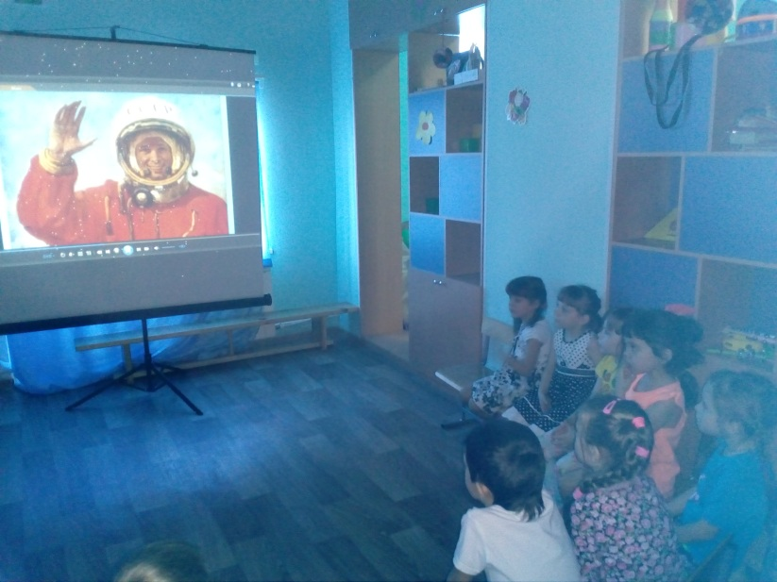
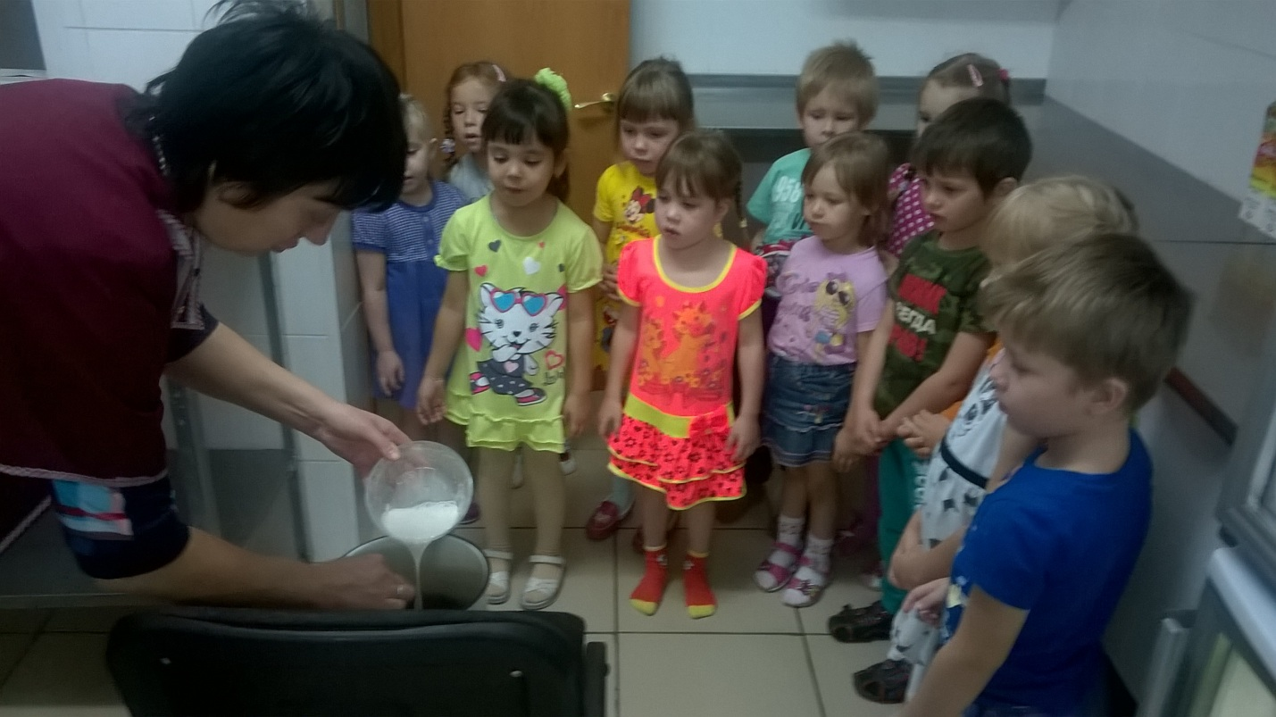
Что это такое….?

Slide 7
Первый этап– Выбор темы.
- постановка цели, исходя из потребностей и интересов ребёнка;
- вовлечение дошкольников в решение проблемы;
- составление плана движения к цели (поддержание интереса детей и родителей);
- обсуждение плана с семьями на родительском собрании;
консультация со специалистами ДОУ;
составление плана- схемы проведения проекта (вместе с детьми и родителями);
- сбор информации, материалов;

Slide 8
Второй этап– Реализация проекта
- занятия, игры, наблюдения, поездки(мероприятия основной части проекта),
- домашние задания родителям и детям;
- самостоятельные творческие работы детей и родителей(поиск материалов, информации, изготовление поделок, рисунков, альбомов и т. д.)

Slide 9
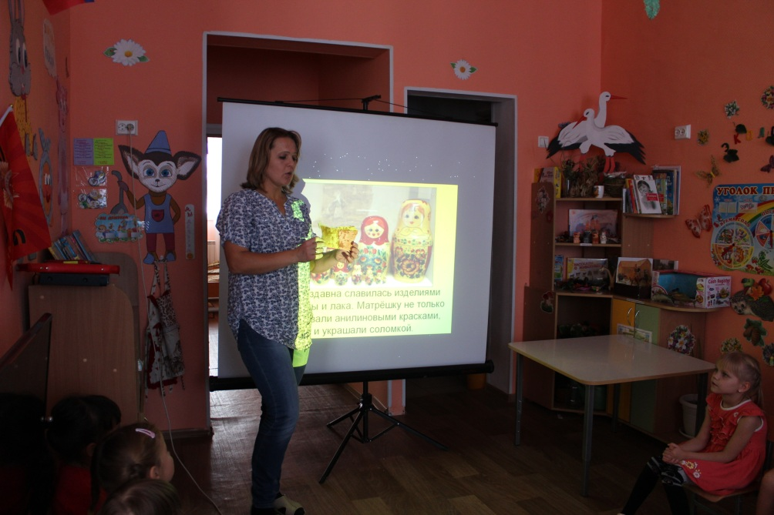
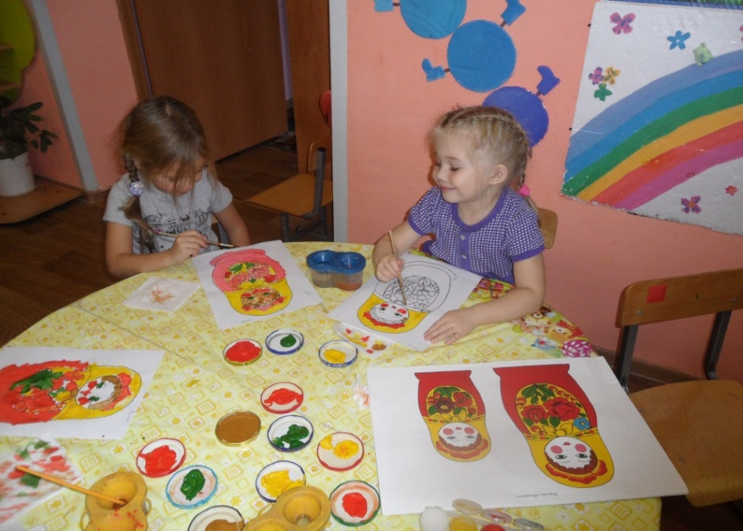
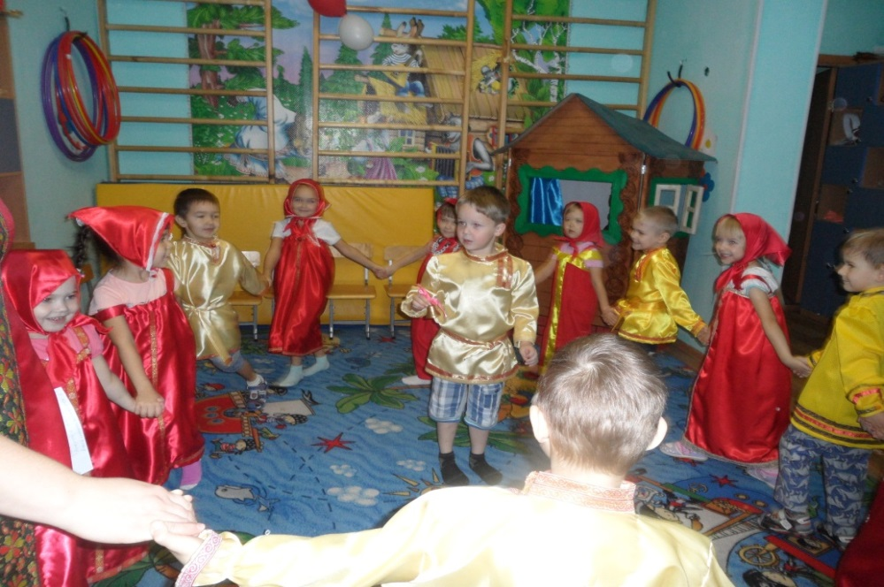
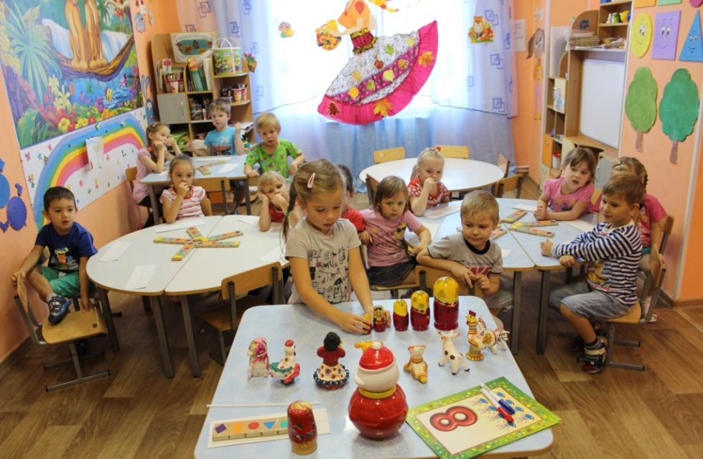
Познавательно – творческий проект для детей старшего дошкольного возраста на тему:
«Декоративно – прикладное искусство в русской народной игрушке как средство развития творческих способностей дошкольников»

Slide 10
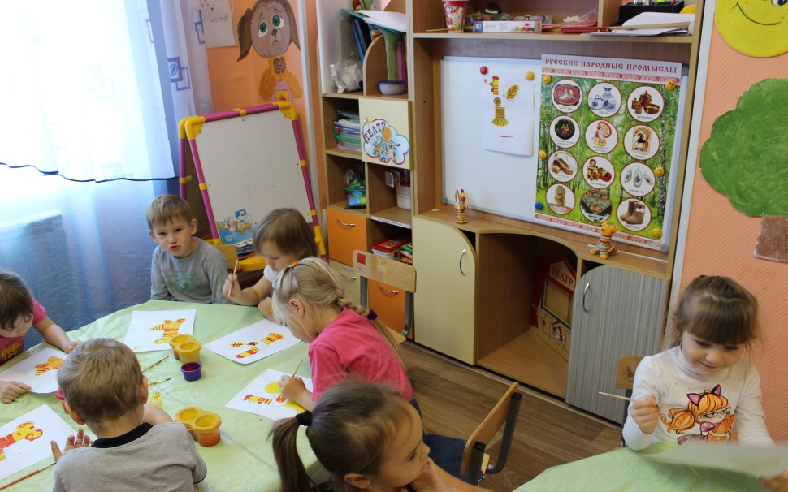
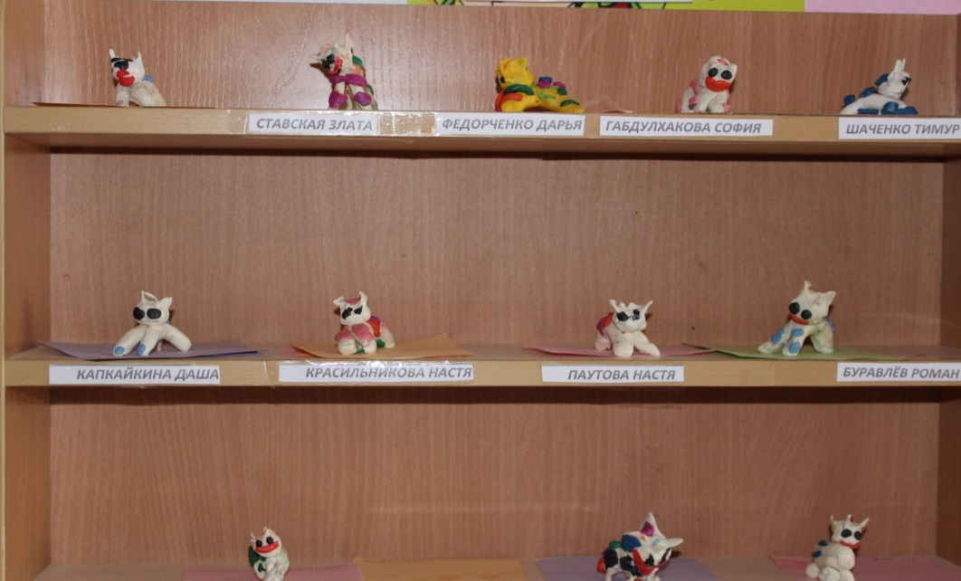
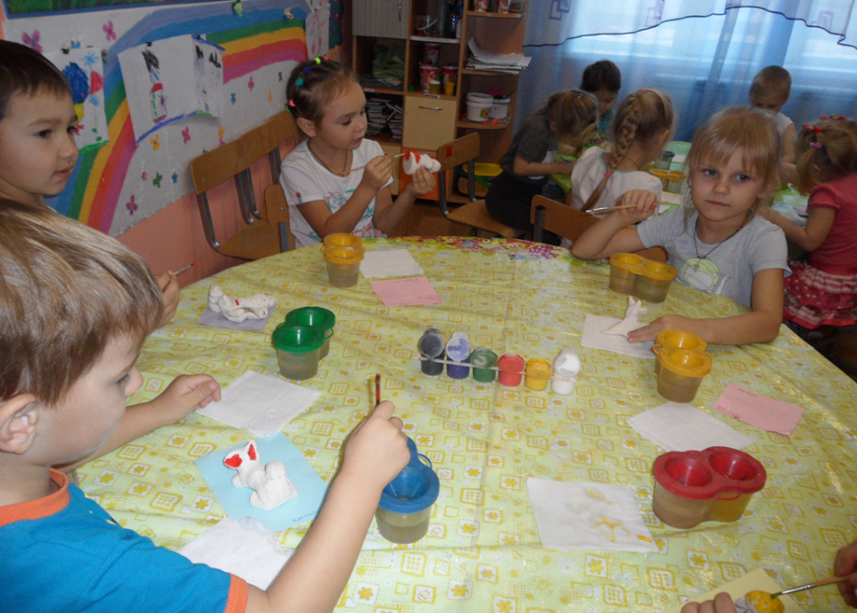
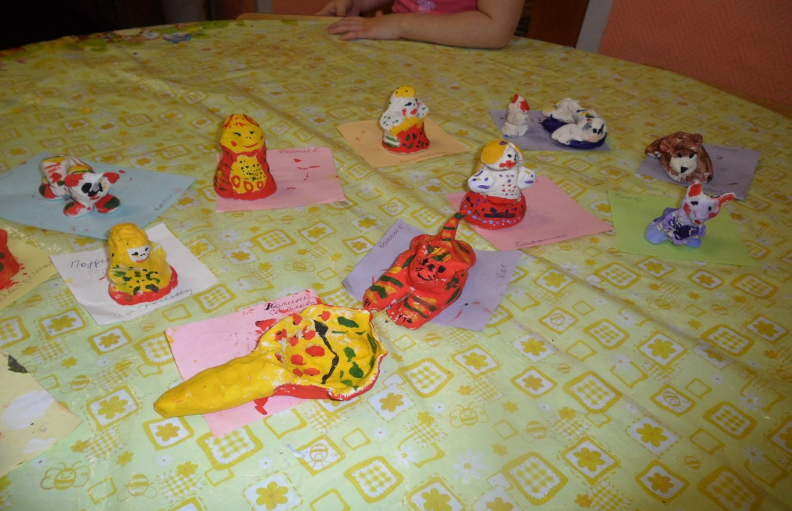

Slide 11
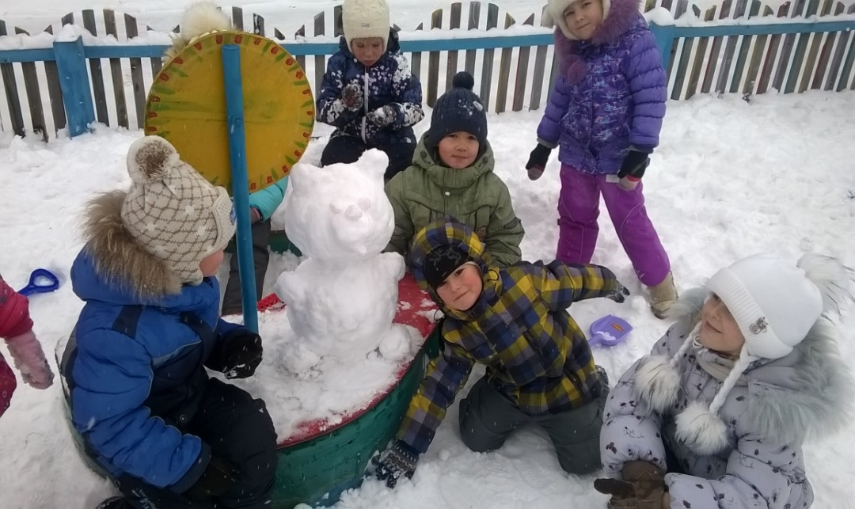
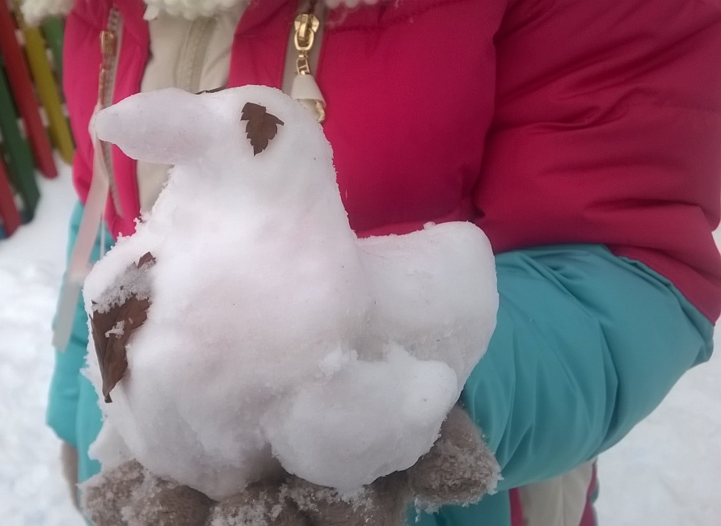
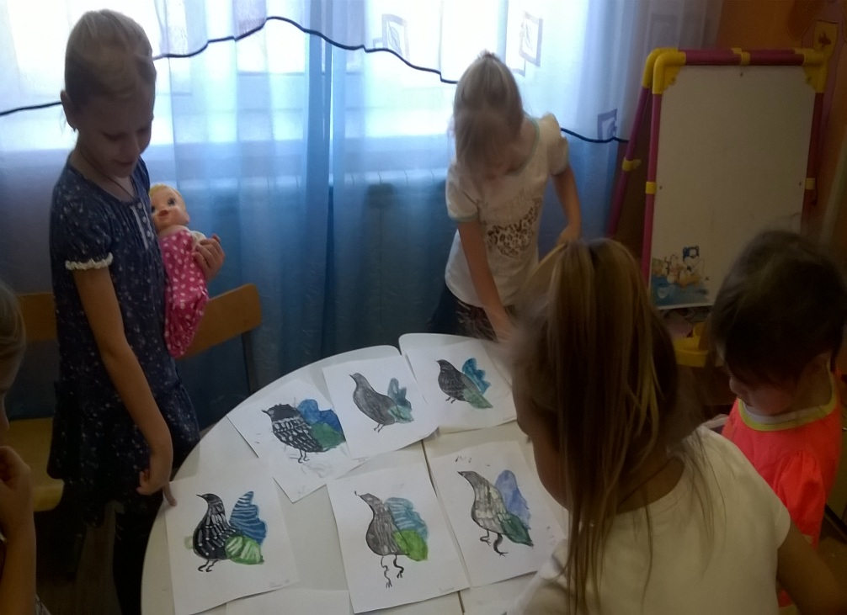
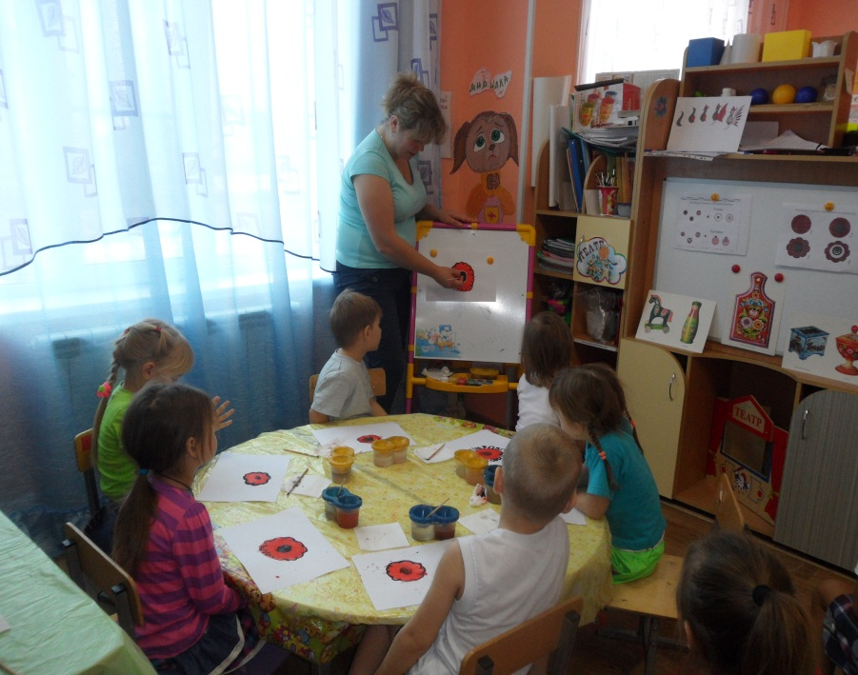

Slide 12
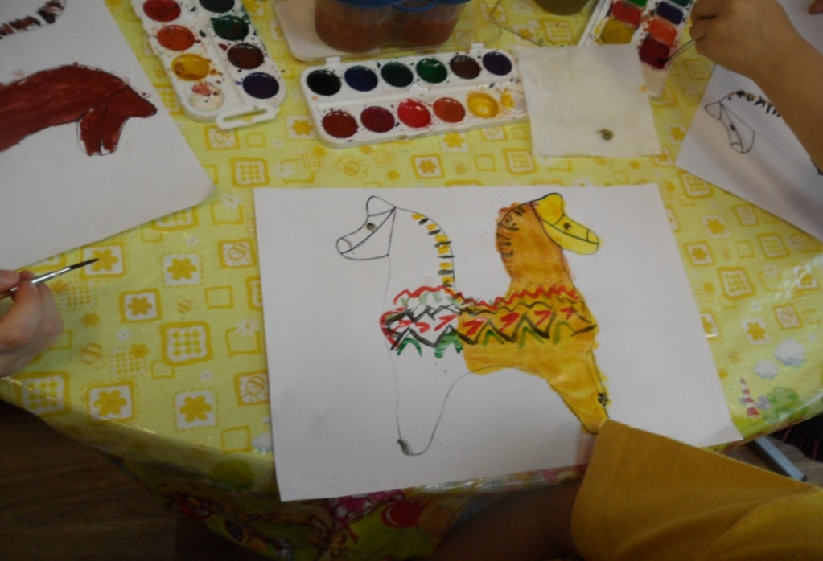
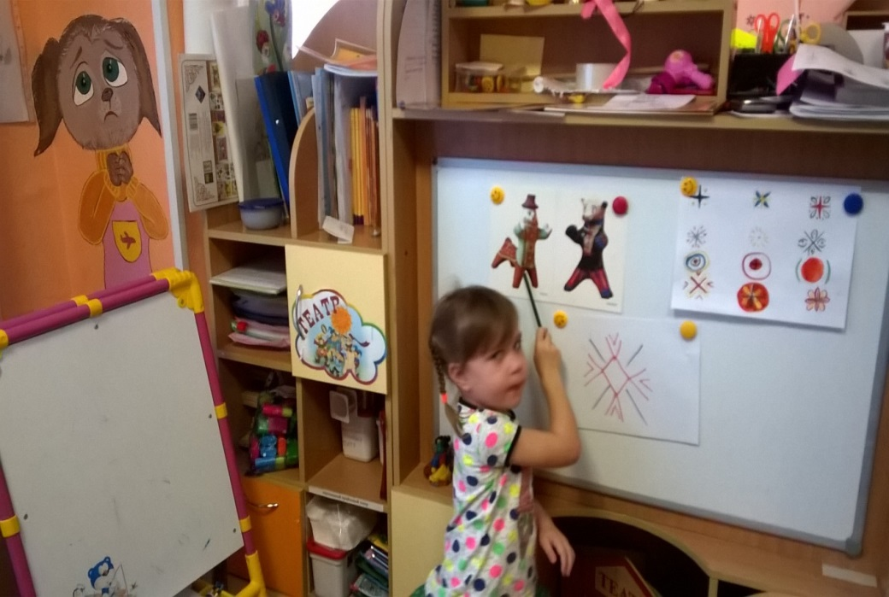
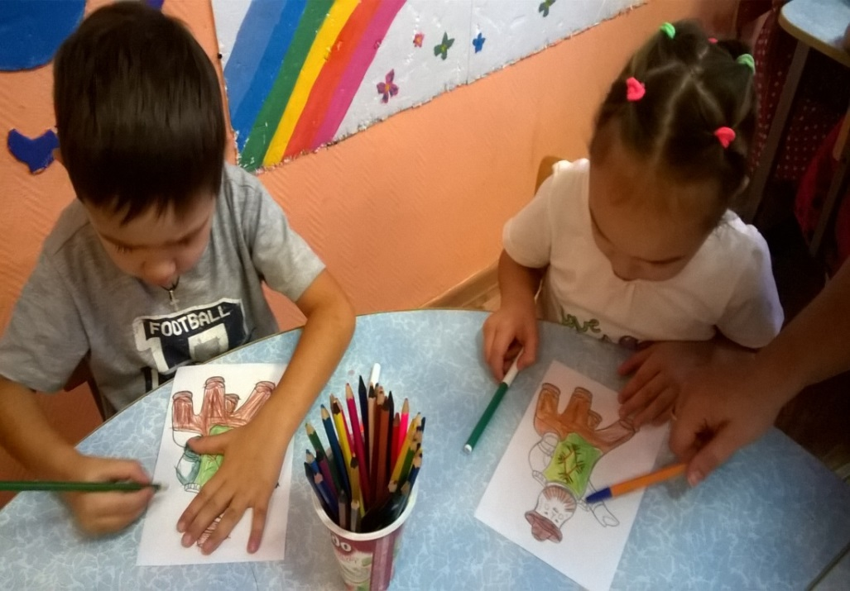
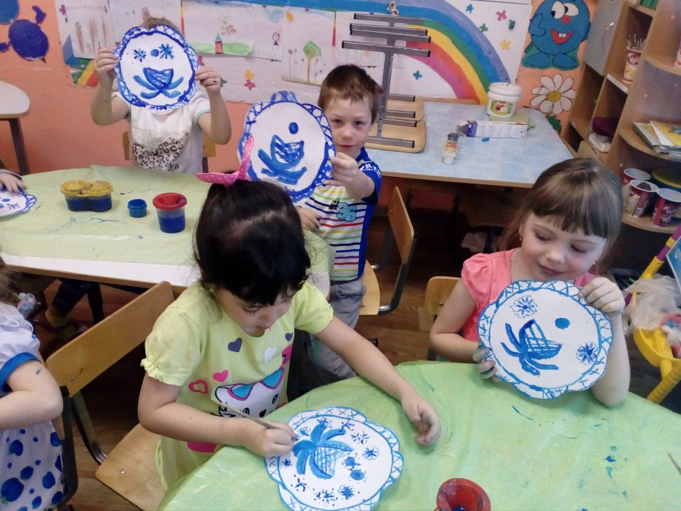

Slide 13
Третий этап– презентация проекта.
- организация презентации проекта (праздник, занятие, досуг), составление книги, альбома совместно с детьми;
подведение итогов (выступление на педсовете, родительском собрании; обобщение опыта работы).
Четвёртый этап– рефлексия.

Slide 14
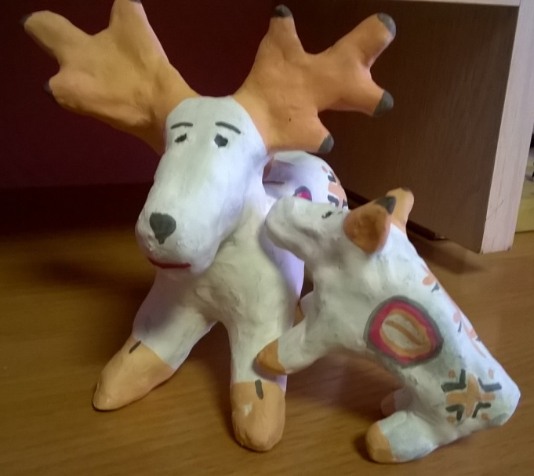
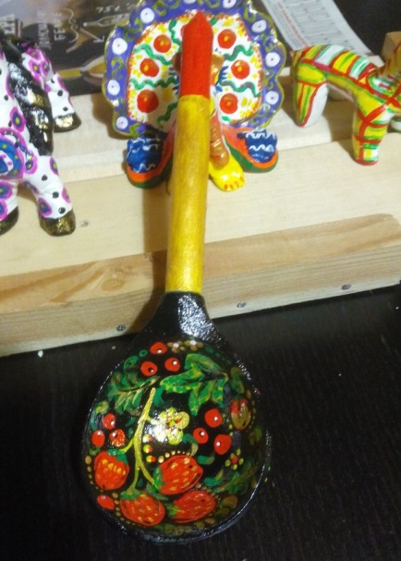
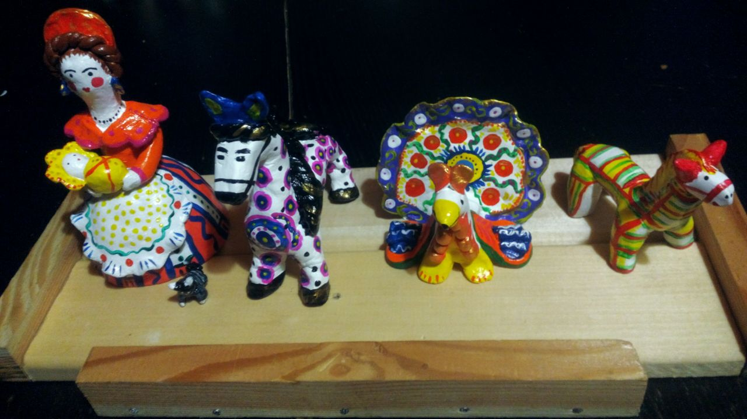
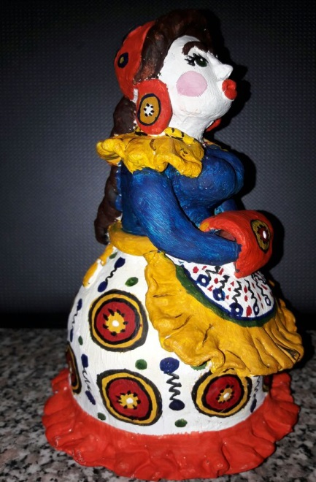
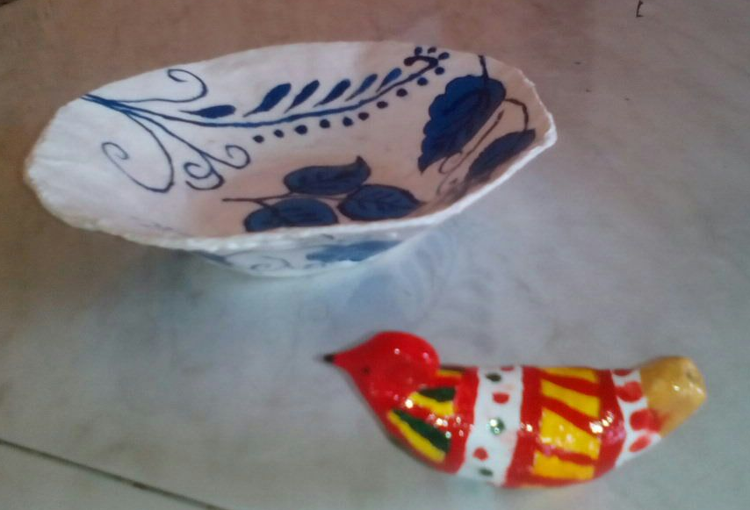
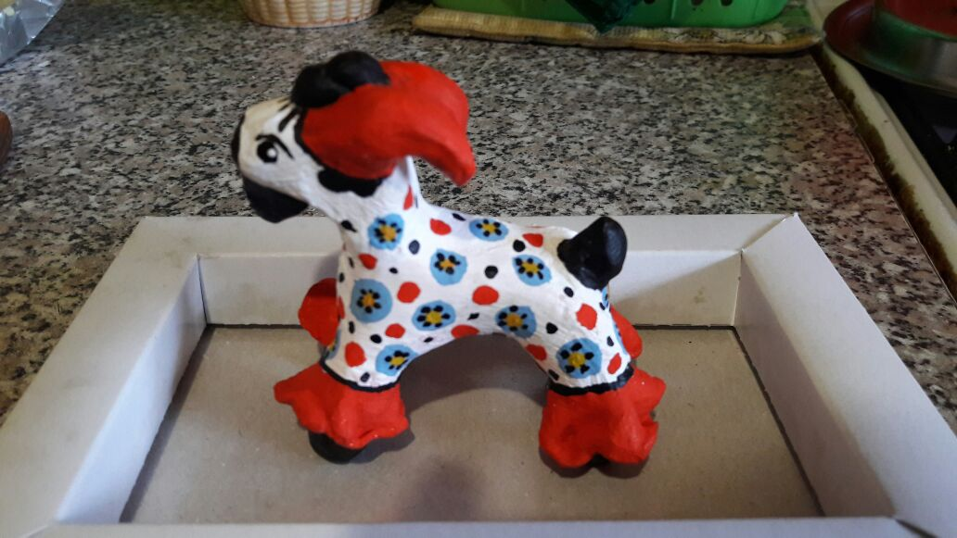
Дети вместе с родителями дома тоже делали проектные работы и представляли их в детском саду.

Slide 15
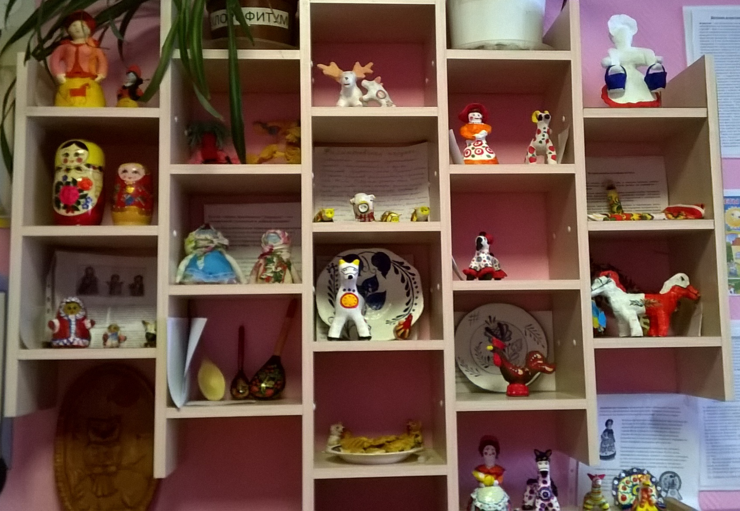
Продукт проектной деятельности – большой багаж новых ценных знаний, охватывающий много образовательных областей, знаний и умений, творческих решений, любви к своей истории и выставка русской народной игрушки, образцы которой используются на занятиях.

Slide 16
выявляет «зону ближайшего развития»
реализует интересы и потребности ребёнка
формирует субъектную позицию у ребёнка
Проектная деятельность
способствует личностному развитию ребёнка
раскрывает его индивидуальность

Slide 17
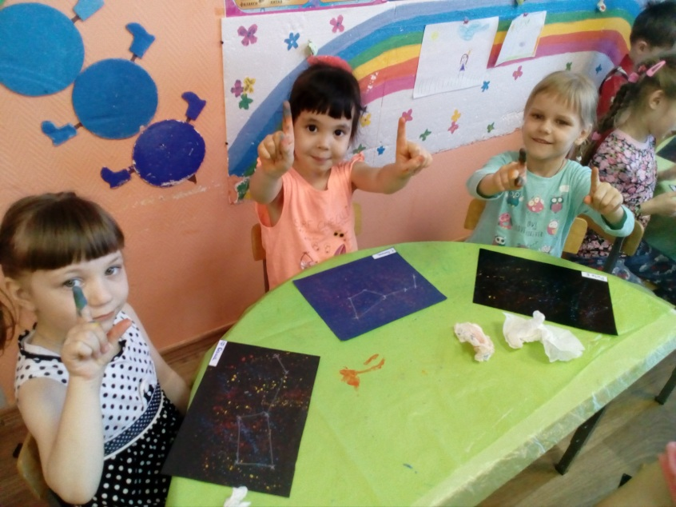
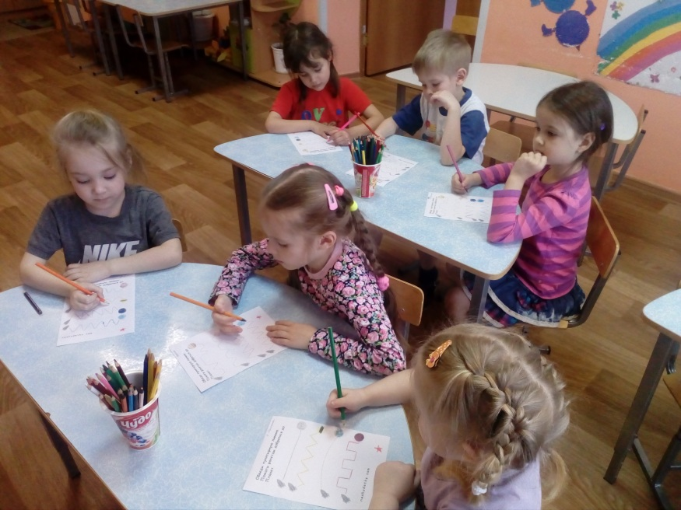
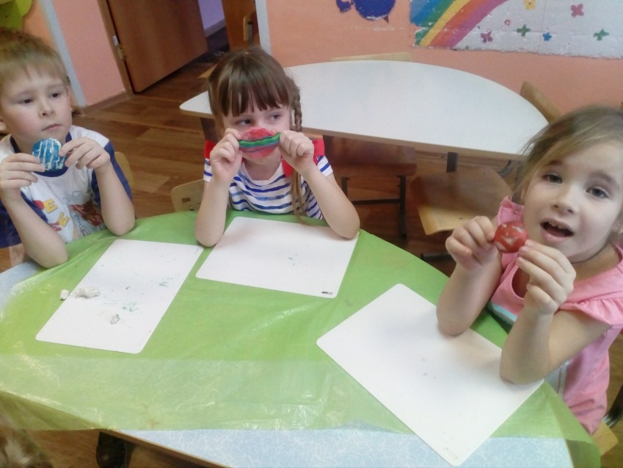
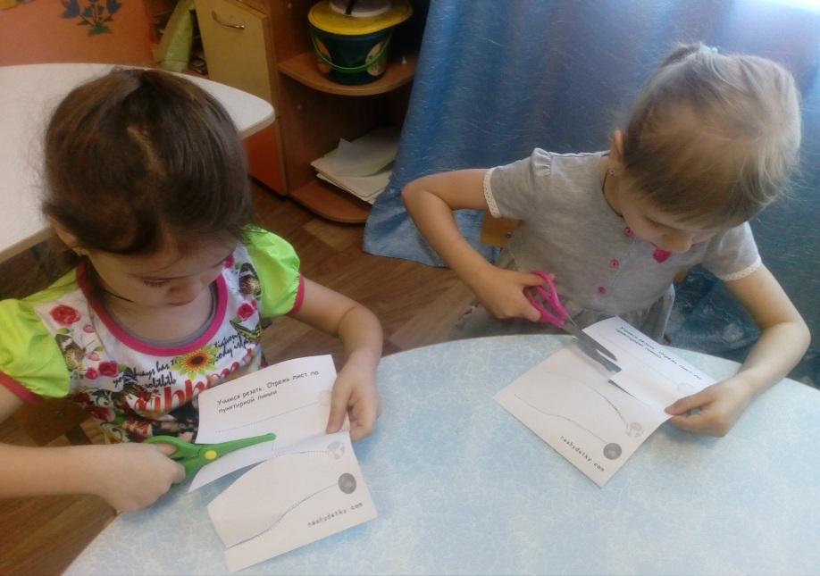
информационно – творческий проект «Таинственный космос» для детей старшего дошкольного возраста

Slide 18
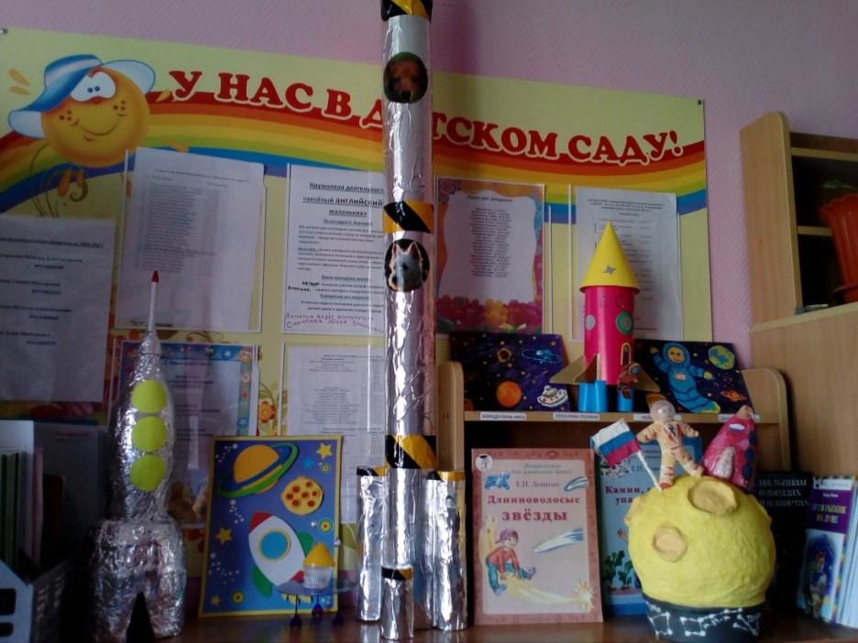
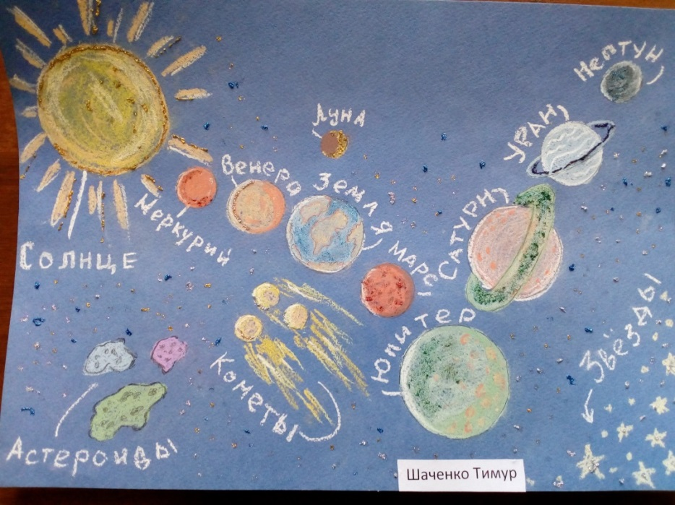
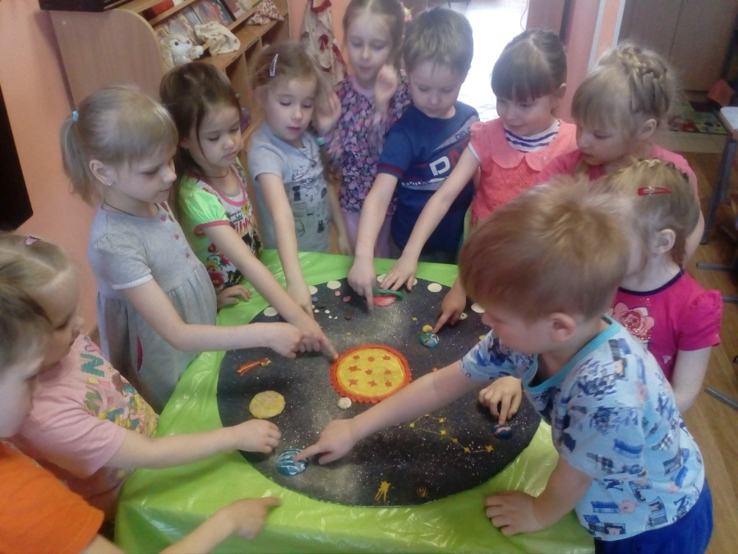
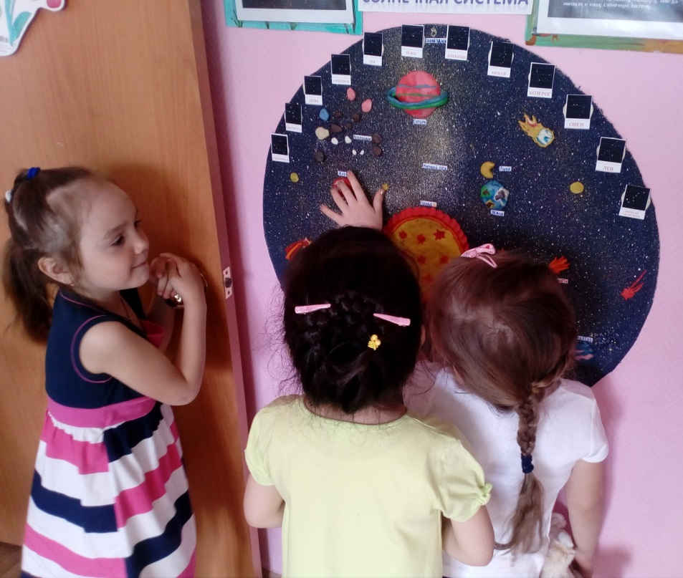

Slide 19
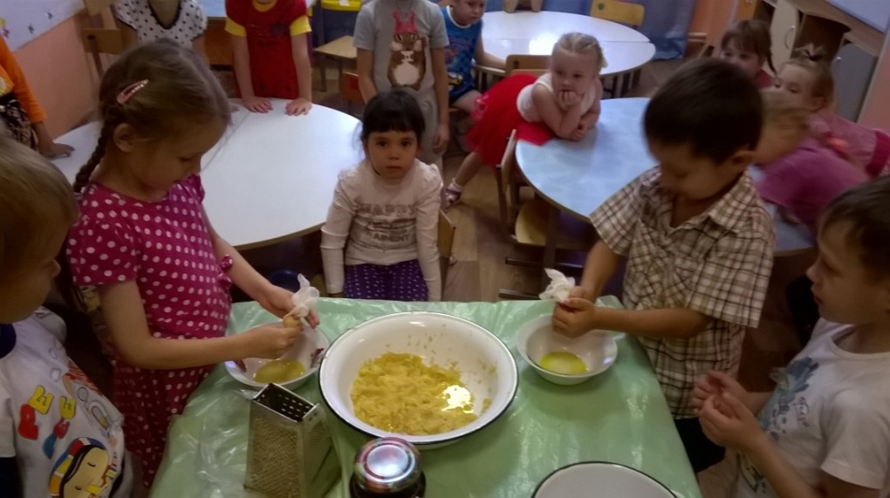
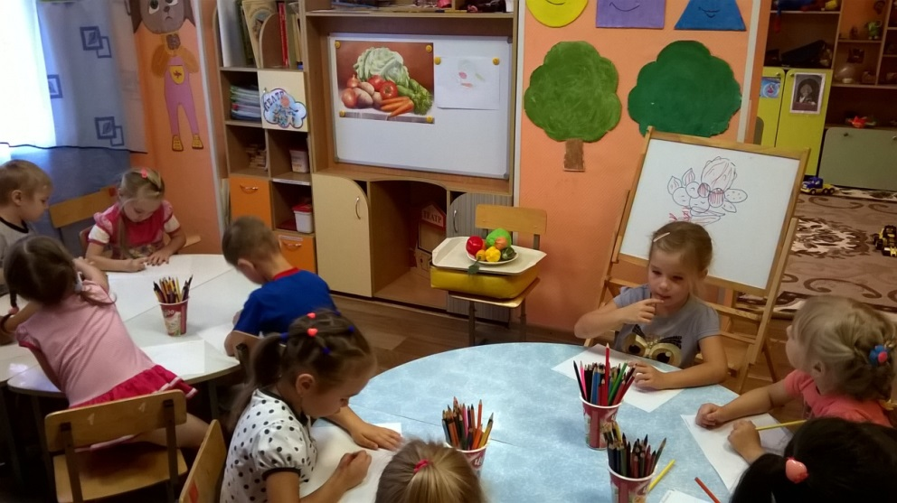
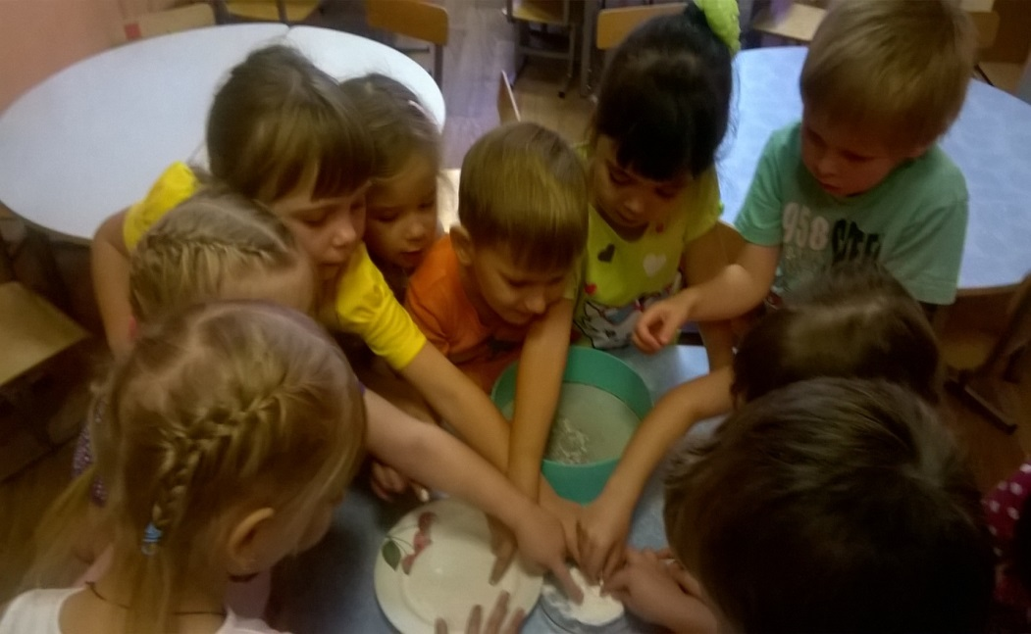
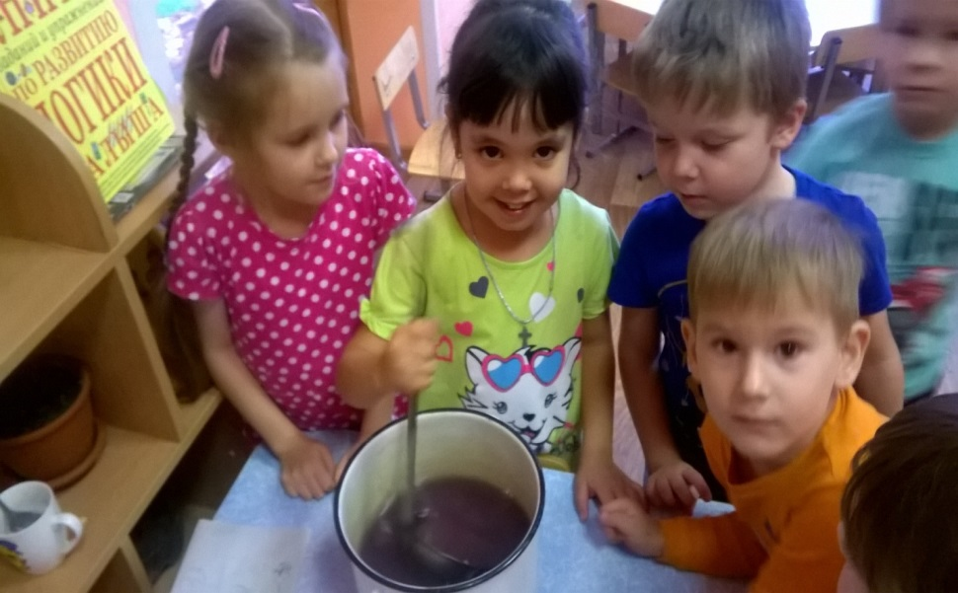
Познавательно – исследовательский проект для детей старшего дошкольного возраста «Откуда берётся кисель?»

Slide 20
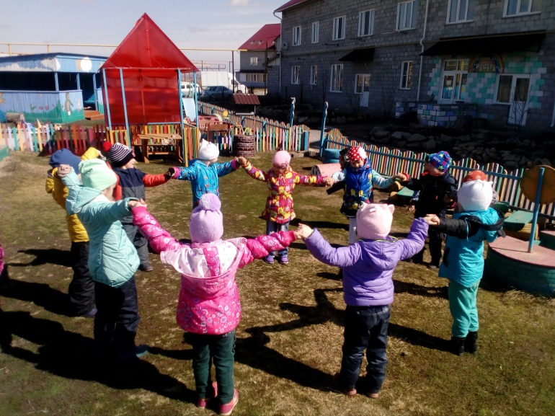
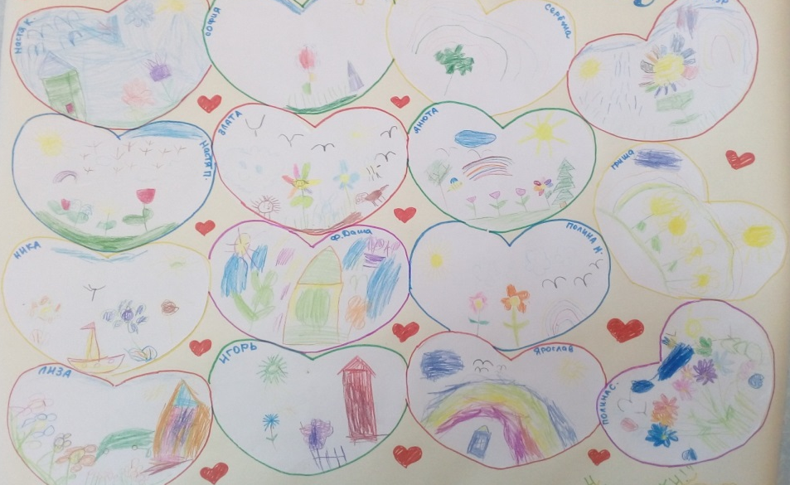
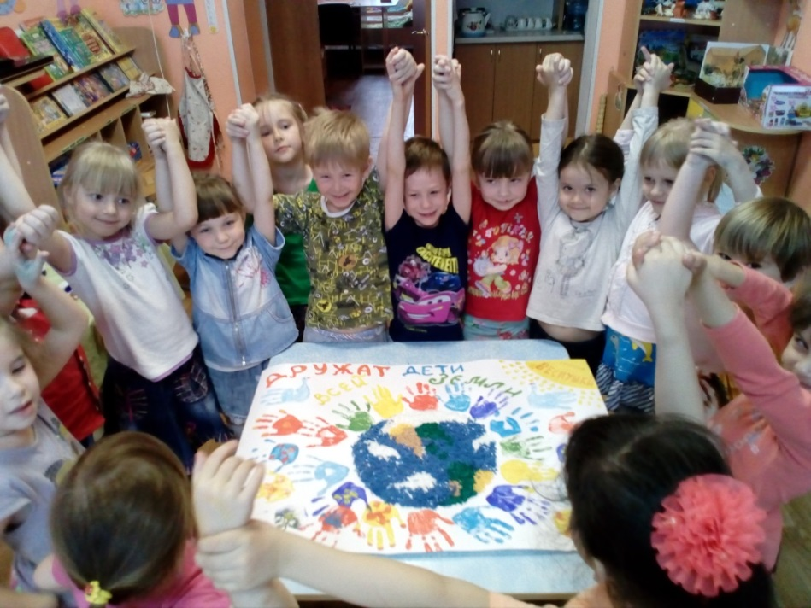
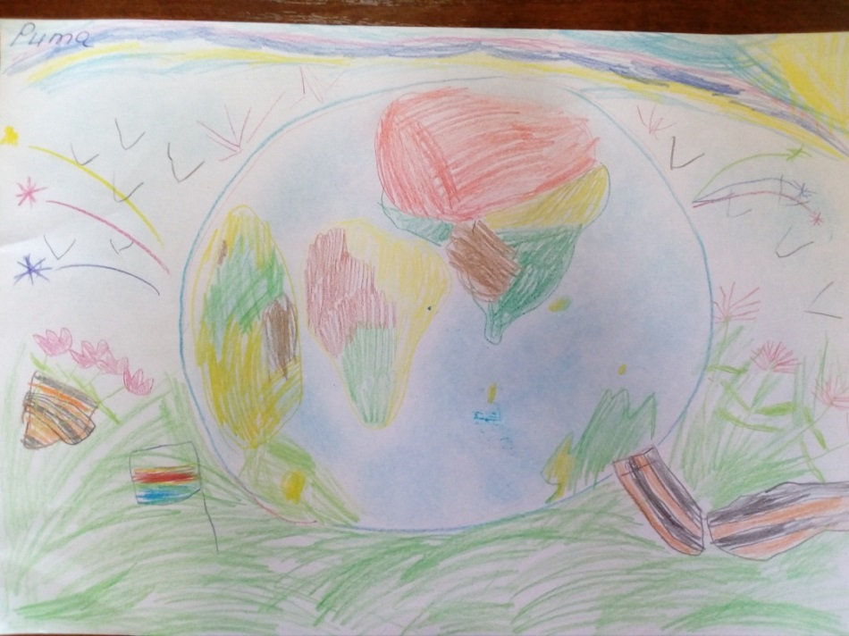
Познавательно – творческий проект для детей старшего дошкольного возраста «Дружат дети всей земли»

Slide 21
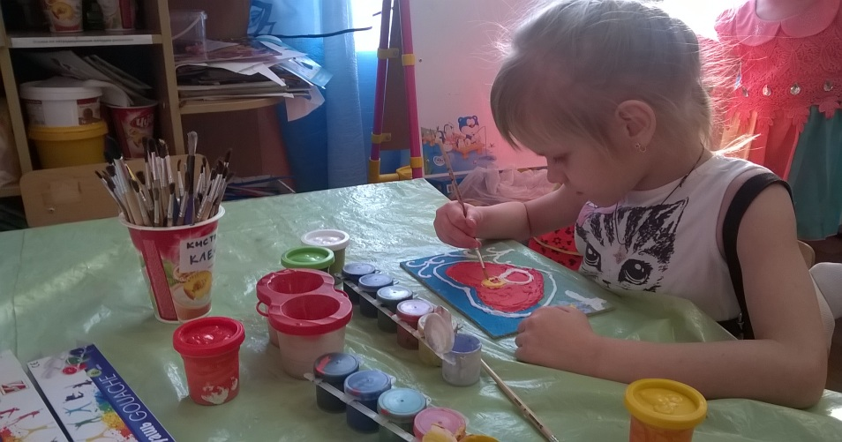
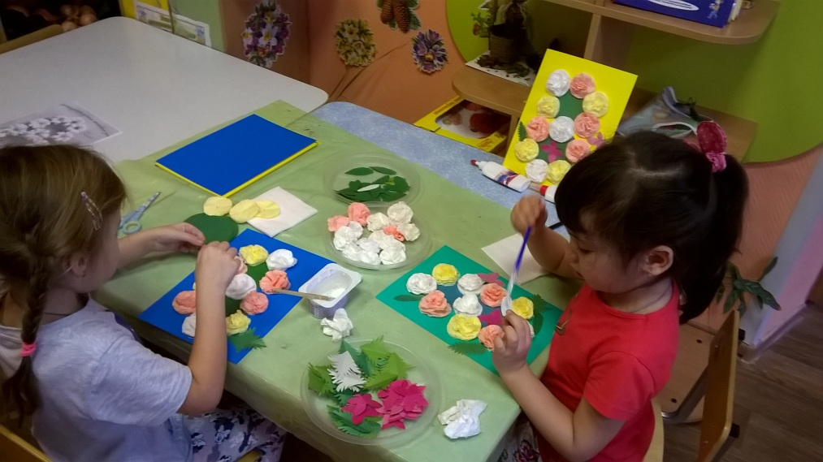
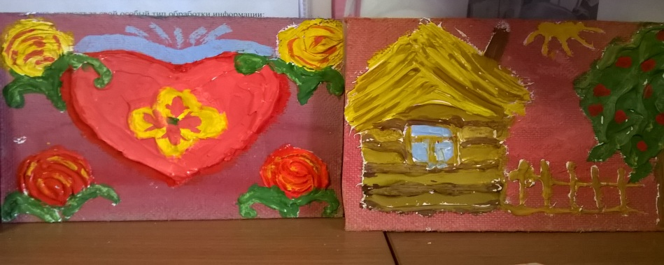
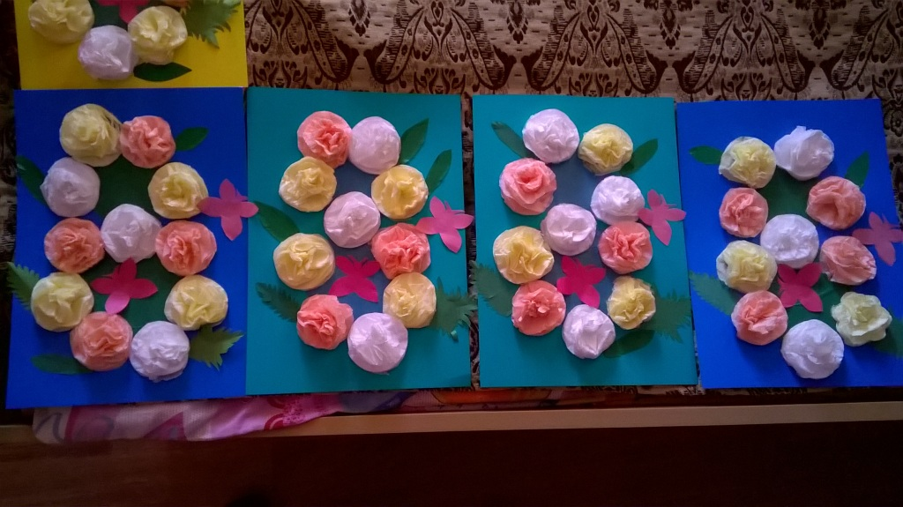
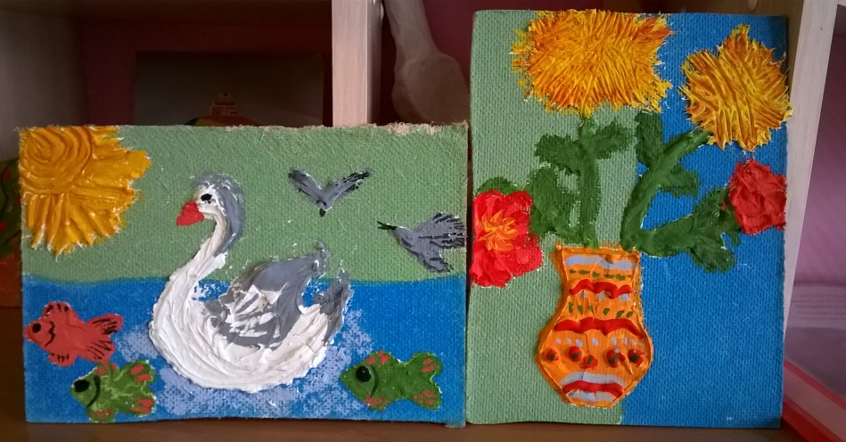
Познавательно – творческий проект по нетрадиционным техникам художественного оформления поделок к праздникам «Подарок для мамы» для детей старшего дошкольного возраста.
Скульптурное рисование шпатлёвкой и объёмная аппликация из бумажных салфеток.

Slide 22

Наша настольная книга:
Л.В. Михайлова – Свирская «Метод проектов в образовательной работе детского сада» -М : Просвещение, 2015 ФГОС ДО

